Slide 1
Ресурс «одного окна»
online.edu.ru

Slide 2
Ресурс «одного окна»

Slide 3
Возможности для обучающихся
Выбор курсов для прохождения
Оценивание курсов
Просмотр рекомендаций по новым курсам
Отслеживание успеваемости
Получение подтвержденных сертификатов об обучении
Отправление достижений в образовательные организации и работодателям

Slide 4
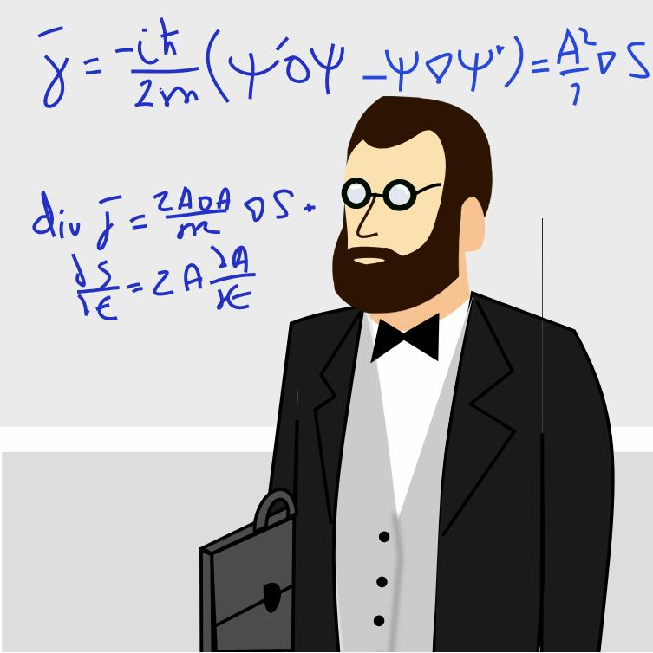
Возможности для образовательных организаций
Продвижение онлайн-курсов
Получение данных об успеваемости обучающихся
Публикация сертификатов по итогам освоения онлайн-курсов
Осуществление зачета результатов онлайн-обучения
Подбор курсов для включения в учебные планы

Slide 5
Возможности для работодателей
Знакомство с перспективными кандидатами
Просмотр достижений кандидатов
Публикация информации о вакансиях

Slide 6
Процесс подключения организаций
Заполнение заявки на подключение организации
Получение ключа доступа
Заполнение договора (акта) на подключение
Подключение системы единой аутентификации
Интеграция с ресурсом «одного окна»

Slide 7
Уровни подключения образовательных организаций
Ввод информации об образовательных программах и получение рекомендаций
Подача заявок на регистрацию онлайн-курсов в реестре
Подключение к единой системе идентификации и аутентификации
Подключение к цифровому портфолио и получение результатов текущего контроля
Подключение к цифровому портфолио и публикация сертификатов

Slide 8
Техническая поддержка СЦОС
+ 7 (800) 707-69-04 и +7 (495) 131-04-96
connect@online.edu.ru
Форма заявки: https://goo.gl/uyacvp

